Slide 1
人教版小学语文一年级
ai ei ui

Slide 2
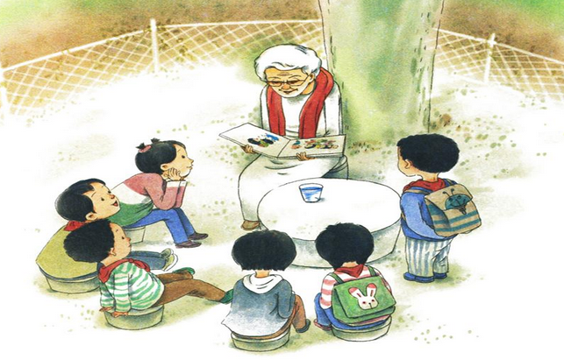

引入新课
说说你看到了什么？

Slide 3
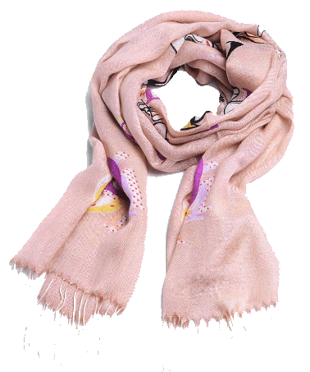


引入新课
围巾
爱心
杯子

Slide 4


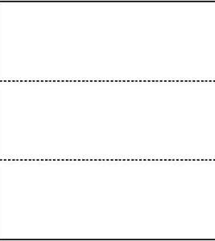
引入新课
a
i
e
ai
ei
ui
u
Notes:
PPT模板：www.1ppt.com/moban/ PPT素材：www.1ppt.com/sucai/
PPT背景：www.1ppt.com/beijing/ PPT图表：www.1ppt.com/tubiao/
PPT下载：www.1ppt.com/xiazai/ PPT教程： www.1ppt.com/powerpoint/
资料下载：www.1ppt.com/ziliao/ 范文下载：www.1ppt.com/fanwen/
试卷下载：www.1ppt.com/shiti/ 教案下载：www.1ppt.com/jiaoan/
PPT论坛：www.1ppt.cn PPT课件：www.1ppt.com/kejian/
语文课件：www.1ppt.com/kejian/yuwen/ 数学课件：www.1ppt.com/kejian/shuxue/
英语课件：www.1ppt.com/kejian/yingyu/ 美术课件：www.1ppt.com/kejian/meishu/
科学课件：www.1ppt.com/kejian/kexue/ 物理课件：www.1ppt.com/kejian/wuli/
化学课件：www.1ppt.com/kejian/huaxue/ 生物课件：www.1ppt.com/kejian/shengwu/
地理课件：www.1ppt.com/kejian/dili/ 历史课件：www.1ppt.com/kejian/lishi/

Slide 5
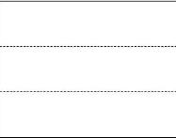
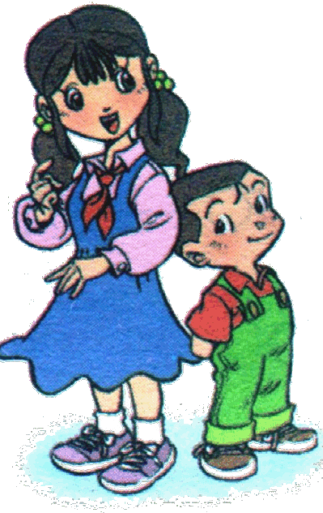
我会读
a+i→ ai
ai

Slide 6
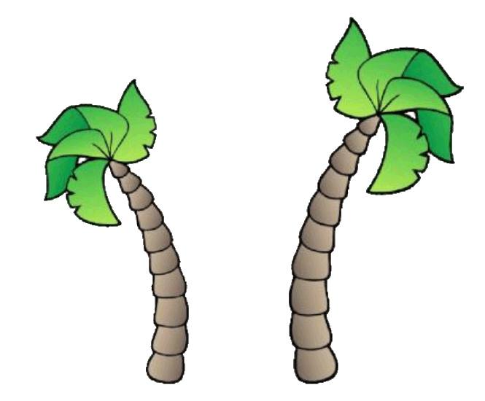
我会读
ai的四声调
āi、āi、āi挨得近，
ái、ái、ái挨饿了，
ǎi、ǎi、ǎi矮个子，
ài、ài、ài爱学习。
āi 1i 2i ài

Slide 7
我会读
ai的四声调
āi、āi、āi挨得近，
ái、ái、ái挨饿了，
ǎi、ǎi、ǎi矮个子，
ài、ài、ài爱学习。
āi ái ǎi ài

Slide 8

我会读
g-āi→gāi
huài
g-u-āi→gāi
kuài
t1ikāicāi

Slide 9
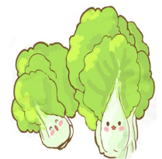


我会写
b1icài
c2i qí
dài shǔ

Slide 10
我会写
bái cài
cǎi qí
dài shǔ

Slide 11
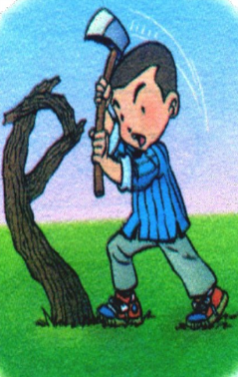
我会读
ei
e+i→ ei

Slide 12

我会读
ei的四声调
ēi、 ēi 、 ēi小杯子，
éi、 éi 、 éi陪着你，
0i、 0i 、 0i长尾巴，
-i、 -i 、 -i棉被子。
ēi éi 0i -i

Slide 13
我会读
ei的四声调
ēi、 ēi 、 ēi小杯子，
éi、 éi 、 éi陪着你，
ěi、 ěi 、 ěi长尾巴，
èi、 èi 、 èi棉被子。
ēi éi ěi èi

Slide 14

我会读
l-èi → lèi
bēi péi fēi
gěi wéi hēi

Slide 15
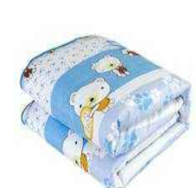


我会写
bèi zi
méi huā
lú wěi

Slide 16
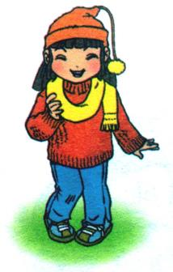
我会读
u+i → ui
ui

Slide 17
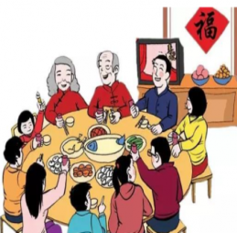
我会读
ui的四声调
uī、uī、uī危险啊，
uí、uí、uí违规啦，
uǐ、uǐ、uǐ小尾巴，
uì、uì、uì喂饱了。
uī uí uǐ uì

Slide 18

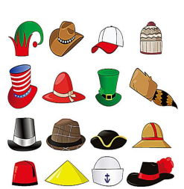
我会读
有a在，给老大a戴，老大a不在，给老二o戴，老二o不在，给老三e戴；要是i、u一起来，谁在后面就谁戴。
标 调 规 则

Slide 19

我会读
t- uǐ → tuǐ
huì duī chuī
zuǐ ruì shuǐ

Slide 20



我会写
wū ɡuī
mài suì
hē shuǐ

Slide 21
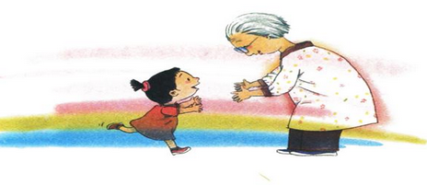
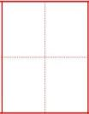
我会认
mèi nǎi
妹
奶
bái pí
白
皮

Slide 22

我会写
pái duì

Slide 23
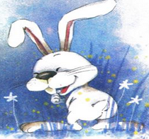
课文讲解
同桌拍手读一读儿歌，注意拍手和朗读的节奏。
小白兔
小白兔，穿皮袄，
耳朵长，尾巴小，
三瓣嘴，胡子翘，
一动一动总在笑。

Slide 24
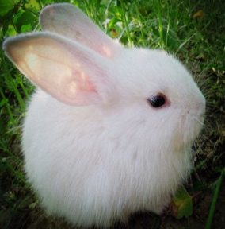
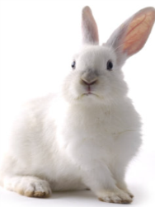
课文讲解
你能说说小白兔的样子吗？
长耳朵，短尾巴，三瓣嘴，
红眼睛，爱吃胡萝卜。

Slide 25
归纳总结
ai
ei
ui
āi ái ǎi ài
妹
奶
ēi éi ěi èi
白
皮
uī uí uǐ uì

Slide 26
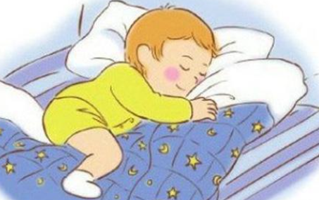
拓展延伸
儿歌
xiǎo guāi guāi zì jǐ shuì
小乖乖，自己睡，
tuō diào yī fu gài hǎo bèi
脱掉衣服盖好被，
xié zi chuáng qián bǎi zhěng qí
鞋子 床 前摆 整齐，
shuì jiào bú yòng mā ma péi
睡觉不用 妈妈陪。

Slide 27
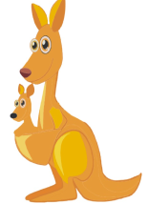




课堂小练
把音节和图连起来
bái cài pāi zi dài shǔ pí dài wū ɡuī

Slide 28
课后作业
拼一拼，读一读，读给爸爸妈妈听听。
chái dài chuí bèi féi gài
kuī nèi pāi pèi sāi shài
shuì suì tài wāi wěi zéi

